Slide 1

Логічні задачі

Slide 2
У один недільний ранок, рівно о 6 годині, гусениця задумала покорити вершину дерева висотою у 12 футів. За день вона встигла піднятися на 4 фути, а вночі, заснувши, зсунулася на 3 фути. Коли гусениця досягне вершини?
Перший день піднялась на 4, спустилась на 3. В результаті 1
Другий день піднялась на 4, спустилась на 3. В результаті 2
Третій день піднялась на 4, спустилась на 3. В результаті 3.
..
..
..
Восьмий день піднялась на 4, спустилась на 3. В результаті 8
Дев’ятий день піднялась на 4. В результаті 12.

Slide 3
Коала лізе вгору по евкаліпту, почавши від його коренів. Висота евкаліпту 75м. За день коала піднімається вгору на 5м, а вночі, заснувши, спускається вниз на 4м. Коли коала досягне вершини?
Перший день піднялась на 5, спустилась на 4. В результаті 1
Другий день піднялась на 5, спустилась на 4. В результаті 2
Третій день піднялась на 5, спустилась на 4. В результаті 3.
..
..
..
70- день піднялась на 5, спустилась на 4. В результаті 70
71 - день піднялась на 5. В результаті 75.

Slide 4
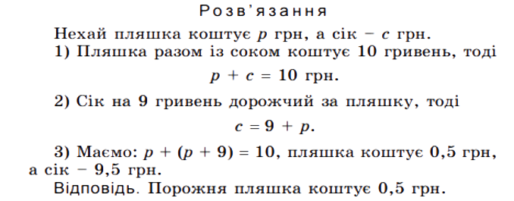
Пляшка соку коштує 10 гривень. Сік на 9 гривень дорожчий за пляшку. Скільки коштує порожня пляшка?

Slide 5
Є 5 гномів. Їм показали 3 червоних та 4 синіх капюшони. У темряві на них одягли 3 червоних та 2 синіх капюшони, а інші сховали. Хто із цих гномів може визначити колір свого капюшона після того, як увімкнуть світло?
Розв’язання
Проаналізуємо, що побачать гноми, коли ввімкнуть світло.
1) Гном у червоному капюшоні побачить, що на інших одягли 2 синіх і 2 червоних капюшони. Тоді його капюшон може бути як червоний, так і синій (оскільки всього було 3 червоних і 4 синіх капюшони).
2) Гном у синьому капюшоні побачить, що на одному синій і на трьох червоні капюшони. Тоді його капюшон може бути тільки синім. відповідь. Гноми в синіх капюшонах.

Slide 6
У Вінні-Пуха та П’ятачка в кишенях однакова кількість монет. Скільки монет П’ятачок повинен дати Вінні-Пуху, щоб у ведмедика стало на 4 монети більше?
Розв’язання
Нехай у П’ятачка та Вінні-Пуха було по N монет.
1) П’ятачок дає Вінні-Пуху 1 монету. Тоді у нього
буде N − 1 монета, а у Вінні-Пуха N + 1 монета, тобто на 2 монети більше.
2) П’ятачок дає Вінні-Пуху ще 1 монету. Тоді у
поросятка буде (N – 1) – 1 = N − 2 монети, а у Вінні-Пуха (N + 1) + 1 = N + 2 монети, тобто на 4 монети більше.
Відповідь. П’ятачок повинен дати Вінні-Пуху 2 монети.

Slide 7
На заміщення посади радника одного східного володаря претендували чотири мудреці. Щоб зробити остаточний вибір, претендентів перевірили на кмітливість. Усім чотирьом зав’язали очі і, посадивши навколо столу, сказали: «На лобі кожного з вас поставили чорну або білу мітку, причому чорних більше, ніж білих». Потім у претендентів зняли пов’язки і кожен зміг побачити мітки, зроблені іншим. Той, хто визначить колір мітки на власному лобі, мав стати радником. Довго дивилися претенденти один на одного. Нарешті один сказав: «У мене на лобі чорна мітка». З’ясувалося, відповідь правильна. Як він міркував?
Розв’язання
Мудрець здогадався, що всі мітки були чорними.
Білою могла бути лише одна мітка (відомо, що чорних
Якщо б у мене була біла мітка, то інші легко здогадалися б, що в них чорні мітки.
Усі мовчать – у мене не біла мітка!

Slide 8
Бабуся утримує собак і котів (разом їх 10). Якось вона приготувала 56 котлет і залишила їх холонути на столі. Через 5 хвилин котлет не стало – кожен кіт з’їв по 5 котлет, а кожен собака – по 6. Скільки собак і скільки котів живе в бабусі?
Розв’язання
Якщо кожна з 10 тварин отримає по 5 котлет, то використано буде 50 котлет.
Маємо 6 «зайвих» котлет, які з’їли собаки.
10 − 6 = 4 (коти).
Відповідь. 6 собак і 4 коти.

Slide 9
Скільки у лісі звірів і скільки птахів, якщо в них разом 6000 ніг та 2500 голів?
Розв’язання
Птахи мають по дві ноги, а звірі – по чотири. А от голову кожен із них має лише одну. Отже, разом у лісі стільки тварин, скільки є голів, тобто 2500.
«Роздамо» кожній голові по одній парі ніг – маємо 2500 · 2 = 5000.
Залишок 1000 ніг визначає кількість чотириногих – 1000 : 2 = 500.
Кількість двоногих (птахів) дорівнює 2500 – 500 = 2000. відповідь. 500 звірів і 2000 птахів

